Slide 1
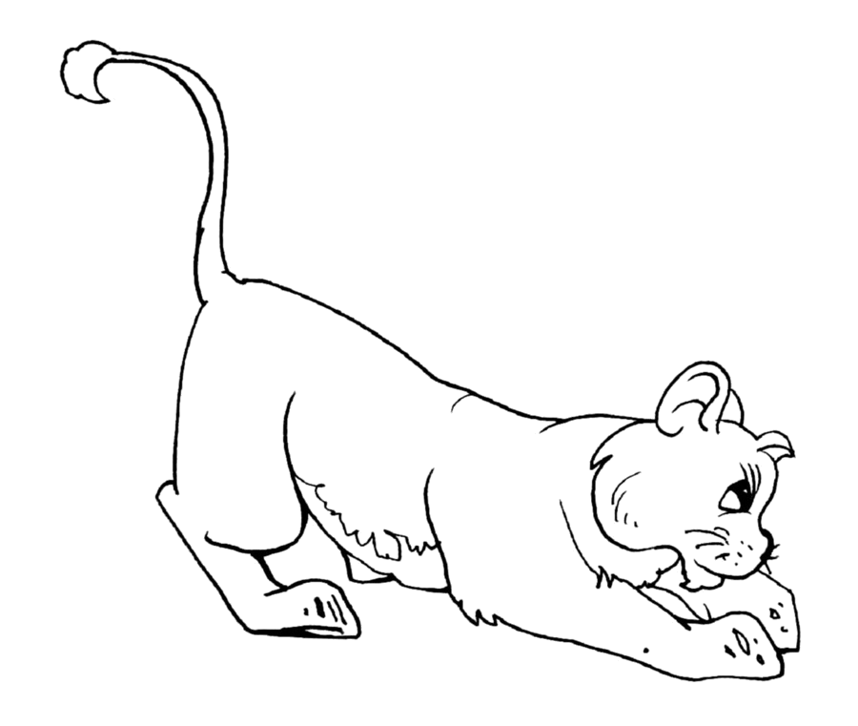

狮子和兔子

Slide 2




温馨提示
画出本课的生字词，并用自己喜欢的方法认识它们。
给自然段标上序号。
这篇课文主要讲了一个什么故事？

Slide 3
yǎng
痒

Slide 4
xī嘻

Slide 5
píng凭

Slide 6
xiū羞

Slide 7
dīng叮

Slide 8
dūn蹲

Slide 9
jìn
尽

Slide 10
pí脾

Slide 11
tǎo讨

Slide 12
nù怒

Slide 13
xī嘻
píng凭
xiū羞
dīng叮
yǎng
痒
dūn蹲
pí脾
tǎo讨
nù怒
jìn
尽

Slide 14
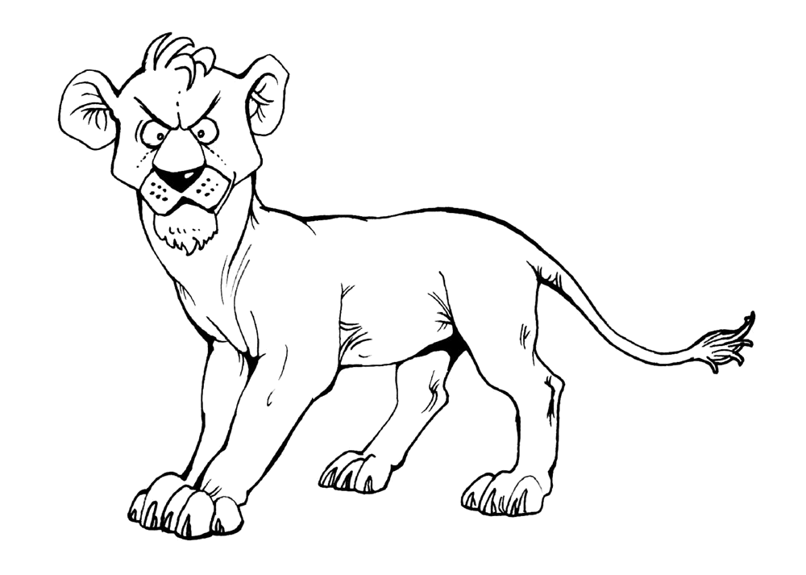
从前，有一只狮子，他力气很大，脾气也很大。他自认为是百兽之王，根本不把别的动物放在眼里。
力气很大
脾气也很大
百兽之王

Slide 15
一天，狮子躺在草丛中晒太阳，没想到一群红蚂蚁爬到他身上，咬得他又疼又痒。
又疼又痒

Slide 16
吼
蹦
狮子跳起来，吼着、蹦着、翻滚着，想把红蚂蚁赶走，可是累得筋疲力尽，还是赶不走身上的蚂蚁。
翻滚
筋疲力尽

Slide 17
哧哧
兔子蹲在一边“哧哧”地笑。

Slide 18
恼羞成怒
狮子恼羞成怒：“笑什么？这讨厌的东西没叮你是不是？”
笑嘻嘻
兔子笑嘻嘻的地说：“如果红蚂蚁叮在我身上，我就跳到水里去。”

Slide 19
一句话提醒了狮子，他纵身跳进河里，河水立即把红蚂蚁冲走了。
立即

Slide 20
兔子在岸上说：“这回你明白了吧，光凭力气和发脾气是解决不了问题的。”
光凭力气和发脾
气是解决不了问题的

Slide 21
兔子笑什么？
他想让狮子明白什么？
动脑筋

Slide 22
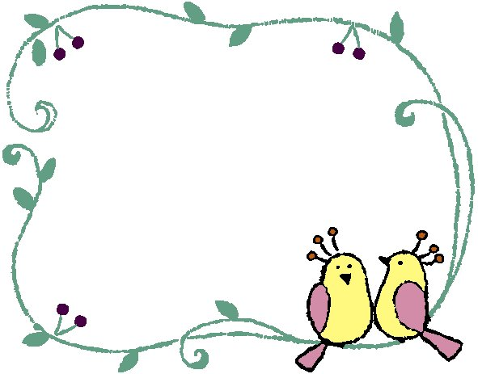
想一想:还有什么办法能把狮子身上的红蚂蚁去掉？

Slide 23
拓展延伸
兔子在岸上说：”这回你明白了吧，光凭力气和发脾气是解决不了问题的。想要＿＿＿＿＿＿，必须＿＿＿＿＿＿。

Slide 24
再 见

